Slide 1
Normalized Cut

Slide 2

Ola!
Eu sou o gabriel
Estou aqui para apresentar pra vocês um pouco sobre um método de clusterização espectral.

Slide 3
1.
INTRODUÇÃO DO
MÉTODO
Vamos começar dando a ideia do problema.

Slide 4
Fazer a melhor divisão/corte possível sendo capaz de dividir dois conjuntos de dados de forma a que esses conjuntos sejam distintos.

Slide 5


Slide 6
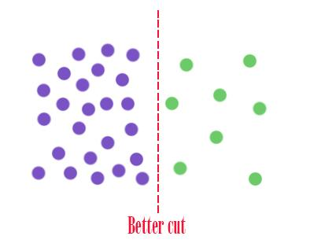

Slide 7
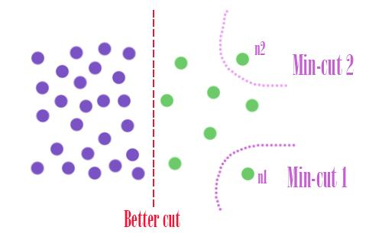

Slide 8

Vamos definir um corte como :

Slide 9
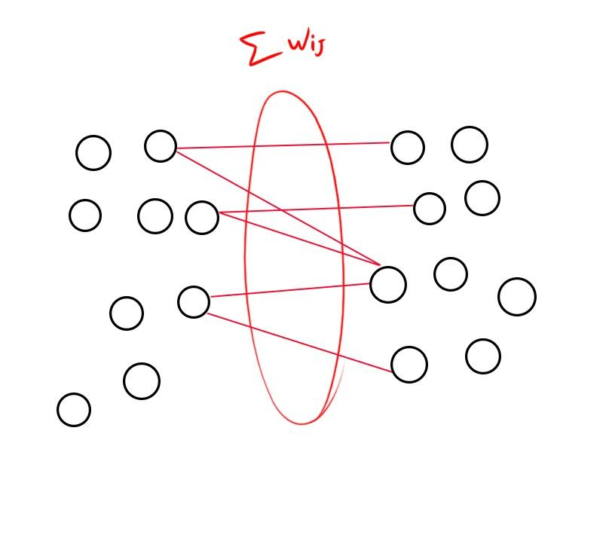

Slide 10
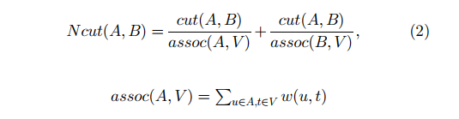
Uma abordagem seria :

Slide 11
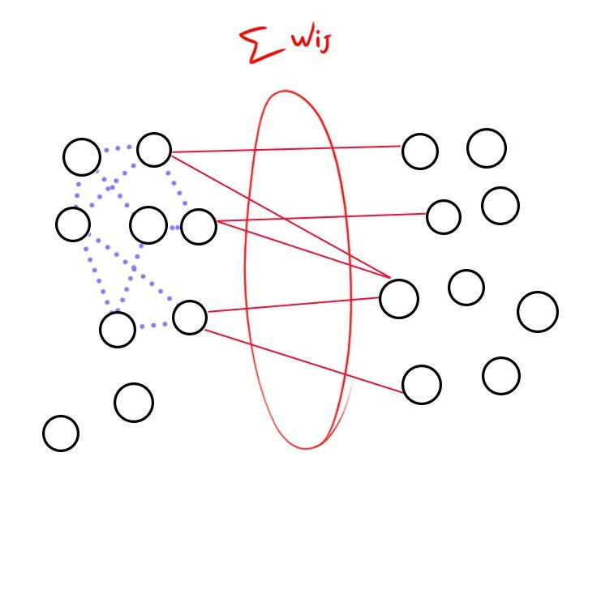

Slide 12
Reformulando nosso pensamento
Seja x um vetor indicador de N dimensões tal que
x_{i} =1 caso o nó ‘i’ esteja em A e x_{i} = -1 caso o nó ‘i’ esteja em B. E seja d(i) = ∑_{j} w(i,j) o total das conexões do nó i para todos os outros nós. Sendo assim podemos reescrever nossa equação anterior para:

Slide 13
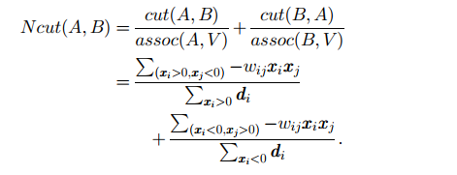
Reformulando nosso pensamento

Slide 14
Reformulando nosso pensamento
Agora iremos transformar este problema em um problema de algebra linear, com isso definiremos D como uma matriz diagonal N x N com d(i) em sua diagonal, e W como uma matriz simétrica N x N com W(i,j) = w_{ij}. Alem disso seja k = ∑_{x(i) > 0} di / ∑_{i} di.
Teremos:

Slide 15
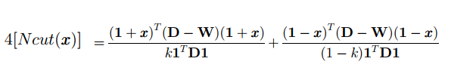
Reformulando nosso pensamento

Slide 16
Prova da nova representação
Vamos tentar provar passo a passo esta mudança, vamos começar com o numerador:

Slide 17
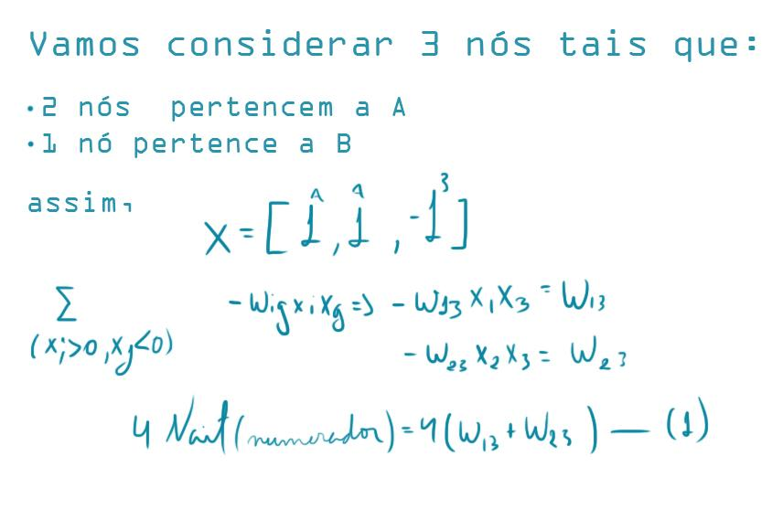

Slide 18
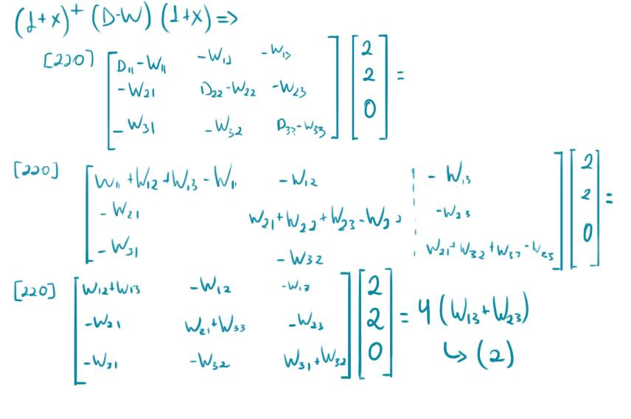

Slide 19
Prova da nova representação
Como 1^{T}D1 apenas irá transformar D em um somatório de todos os valores da diagonal, teremos no denominador:

Slide 20
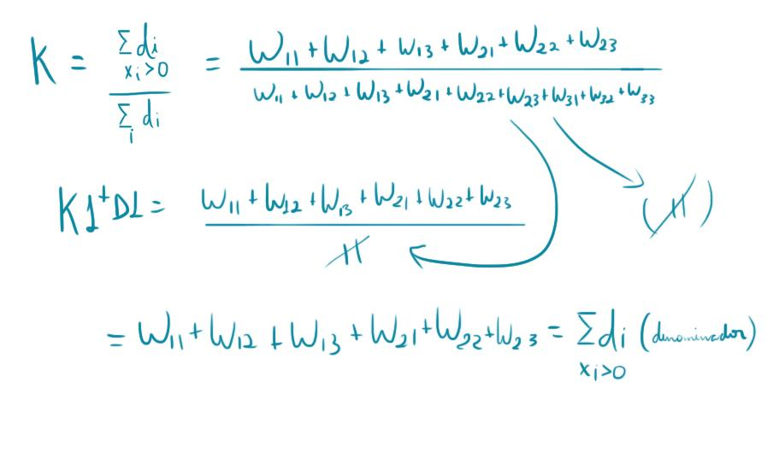

Slide 21
Reformulando nosso pensamento
Agora tentando melhorar nossa função de minimização vamos modificá-la mais uma vez, agora teremos b = k/1-k e y= (1+x) - b(1-x), ao final de todo o desenvolvimento iremos ter a seguinte correlação:

Slide 22

Reformulando nosso pensamento
com a restrição de y(i) ∈ {1 , -b} e y^{T}D1 = 0

Slide 23
Derivadas
Minimizar x^{T}A x com restrição de x^{T}x = 1.
.: x^{T}A x = 𝜆 (x^{T}x-1)
𝜟 x^{T}A x = 𝜟 𝜆 (x^{T}x-1)
2Ax = 2𝜆x
Ax = 𝜆x.
Minimizar y^{T}L y com restrição de y^{T}Dy = 1.
.: y^{T}L y = 𝜆 (y^{T}Dy-1)
𝜟 y^{T}L y = 𝜟 𝜆 (y^{T}Dy-1)
2Ly = 2𝜆Dy
Ly = 𝜆Dy.

Slide 24

Derivadas
Agora tendo L = D - W podemos escrever :

Slide 25
Desenvolvendo
Agora para finalizar faremos uma normalização na nossa função de minimização, seja z = D^{1/2}y vamos ter :

Slide 26
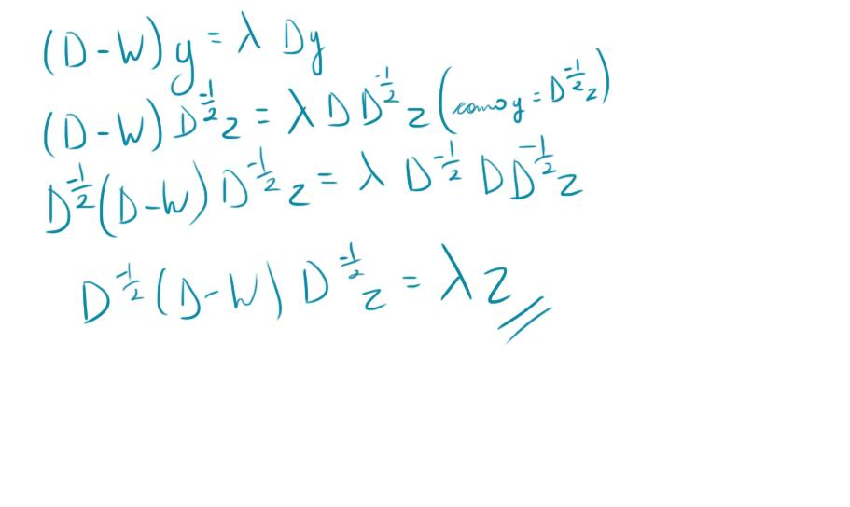

Slide 27
Desenvolvendo
Temos que um autovetor da equação anterior é z₀ = D^{1/2}1 com autovalor 0 , acaba que este é autovetor associado ao menor autovalor. E como D^{-½}(L)D^{-½} é real simétrica , todos seus autovetores são ortogonais entre si, logo 0 = z₁^{T}z₀ = y₁^{T}D1 .
Proof: z₁^{T}z₀ = (D^{1/2}y₁)^{T}D^{1/2}1 = y₁^{T}D^{1/2}D^{1/2}1= y₁^{T}D1

Slide 28
Rayleigh quotient
Seja A uma matriz real e simétrica, com a restrição de que x é ortogonal aos seus j-1 menores autovetores o quociente x^{T}Ax / x^{T}x é minimizado pelo próximo menor autovetor x_{j} e o valor minimo é correspondente ao autovalor 𝜆_{j}

Slide 29
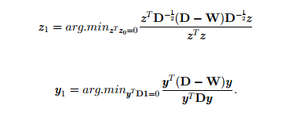
Desenvolvendo
Como resultado nos obtemos:
Assim, o segundo menor autovetor do sistema (6) será a solução real para nosso problema do melhor corte no grafo

Slide 30
2.
CRIANDO O GRAFO
Vamos mostrar aonde o gabriel ficou frustrado :)

Slide 31
Inicializando o grafo
Nós como pixels no caso de imagens
Arestas, como as definiremos ?
Função de ativação

Slide 32
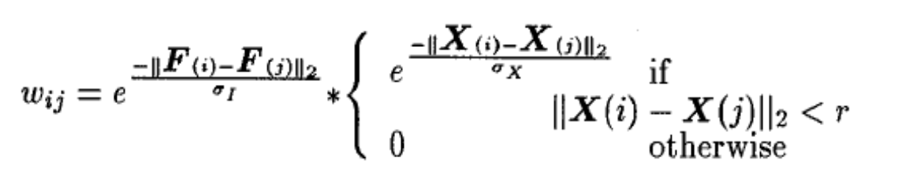
Inicializando o grafo

Slide 33


Exemplo trivial

Slide 34
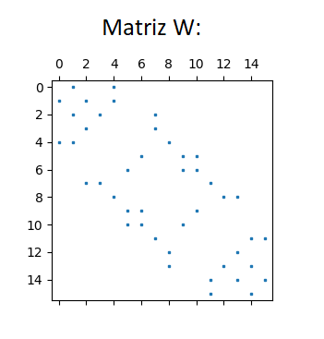
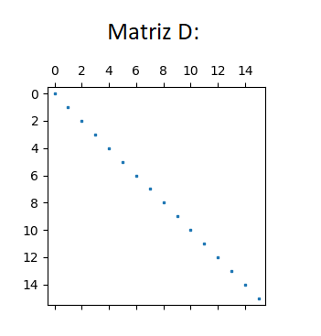
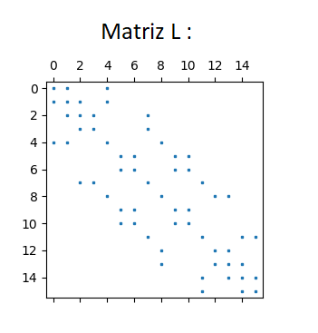
Analise Exemplo Trivial

Slide 35

Resultado do exemplo trivial

Slide 36
Exemplos mais complexos

Slide 37
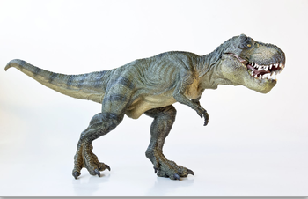
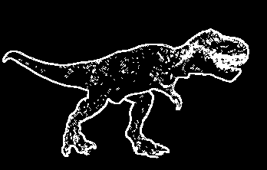
Exemplos mais complexos

Slide 38

Exemplos mais complexos

Slide 39
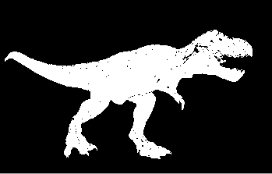
Exemplos mais complexos

Slide 40
6,368,040,000
Esta é a quantidade de numeros na matriz de uma imagem 228x350 neste método

Slide 41
189 GBytes
Isto daria por volta de

Slide 42
Temos que usar uma biblioteca de matrizes esparsas

Slide 43
718.200
1.12%
É a quantidade máxima de valores armazenados em uma matriz esparsa.
Comparado a quantidade real, isso significa que apenas armazenaremos:
Do total de numeros da matriz original.

Slide 44
Problemas
Dificuldade de entender termos
Primeira vez implementando algo de um paper
Achar os autovalores/autovetores demorava muito.
Demorei muito tempo pra encontrar coisas basicas.

Slide 45
Muito Obrigado!
Alguma pergunta?

